Slide 1
Novosti o vakcinama
NIH questions AstraZeneca trial data, calls it ‘incomplete’
Here are some significant developments:
More states are opening vaccine access those over the age of 16, as the race continues between vaccinations and contagious new variants. West Virginia, Tennessee and Arizona announced plans Monday to make the shots more widely available within the next two weeks.
Amid vaccine skepticism, especially among male Republicans, the nation’s sports leagues unveiled a new pro-vaccine public service announcement.
German leader Angela Merkel is extending the country’s lockdown to April 18 and urging people to stay at home over Easter as a devastating third virus wave builds in the country.
Beijing is sending its vaccines all over the world but the lack of transparency over its data has damaged public confidence in this vaccine diplomacy.
At least 82.8 million people have received one or both doses of the a coronavirus vaccine in the United States. More than 543,000 people have died from coronavirus in the country, out of roughly 29.8 million confirmed cases.

Slide 2
KINA
https://www.washingtonpost.com/world/asia_pacific/china-coronavirus-singapore-data/2021/03/23/7a0582ca-8afc-11eb-a33e-da28941cb9ac_story.html

Slide 3
EKONOMSKI FAKULTET UNIVERZITETA U BEOGRADU i FREN
Vas pozivaju na promociju 63. broja biltena “KVARTALNI MONITOR” (QM-63)
utorak, 23. mart 2021. godine u 11.00h online (Zoom) prezentacija – preko linka:
https://us02web.zoom.us/j/81714799851?pwd=THp3L3U1RXhyR1FGMVdVQXRhQWNjdz09
Meeting ID: 817 1479 9851 Passcode: 414297
Ekonomski trendovi i politike u Srbiji: analize, projekcije i preporuke
• Oporavak privrede Srbije tokom četvrtog kvartala dodatno je ublažio pad BDP u 2020. godini
o Pad BDP u 2020. je za 1% je manji od očekivanog i četvrti/peti rezultat u Evropi
o Evropske zemlje se brže oporavljaju nego što je očekivano, ali će rast u 2021. biti manji nego što je ranije prognoziran

Slide 4
Figure 2.02
Porezi
(C+I+G+X-Z)=Y
Bruto domaći proizvod
= (Y-T)
Raspoloživi dohodak
C+I+G-Z
Državna potrošnja
Transferi
Štednja (S)
Izvoz (X)
C+I+G
Potrošnja
C+I
Neto porezi (T)
Država
(T-G)
Uvoz (Z)
Investicije (I)
Ostatak
sveta
Privatni
sektor
(X-Z)
(S-I)
Kružni tok dohotka

Slide 5
Kružni tok – argument protiv državne intervencije
1. remeti tržišni mehanizam
2. usporava tok
3. stvara aspiracije za netržišnu dobit
4. iskustva pokazuju manji rast

Slide 6


Domaćinstva
Konsolidacija: Firme + domaćinstva

Slide 7
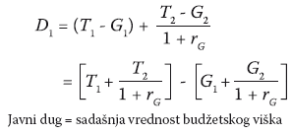

Budžetsko ograničenje države
Konsolidovano nacionalno budžetsko ograničenje

Slide 8

Budžetska linija države
U slučaju da nema starog duga (D₀=0)
Budžetski deficit sutra
-110
-100
Budžetski deficit danas
+100
0
+110
Slika 5.8

Slide 9
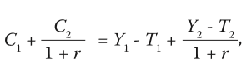
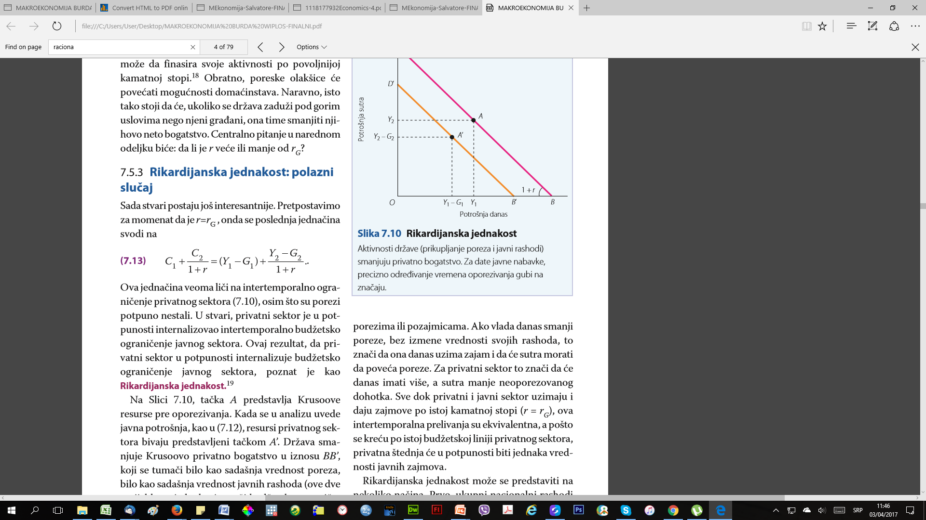
Rikardijanska jednakost.
privatni sektor u potpunosti internalizuje budžetsko ograničenje javnog sektora
Nema T u jednačini, nebitno je!!!

Slide 10
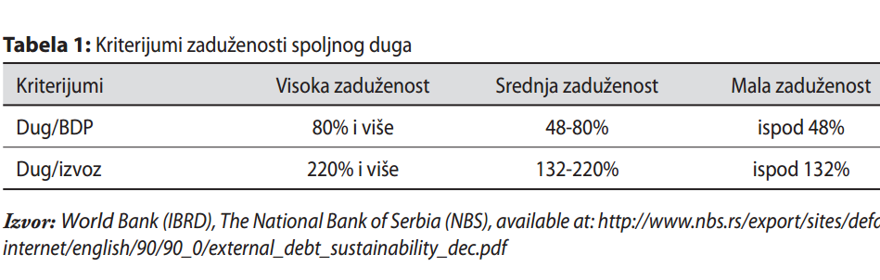
Zemlja je visoko zadužena
Ako dospeli godišnji anuiteti za otplatu duga pređu 5% BDP ili
ako je iznos godišnje rate duga prema BDP veći od stope njegovog rasta

Slide 11
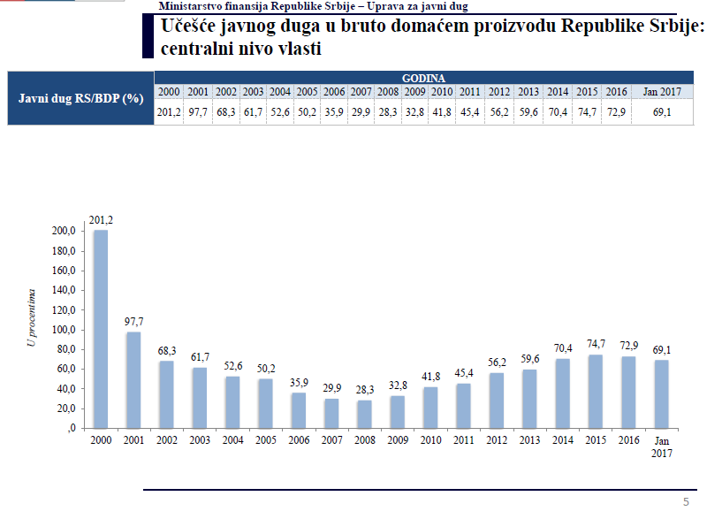

Slide 12
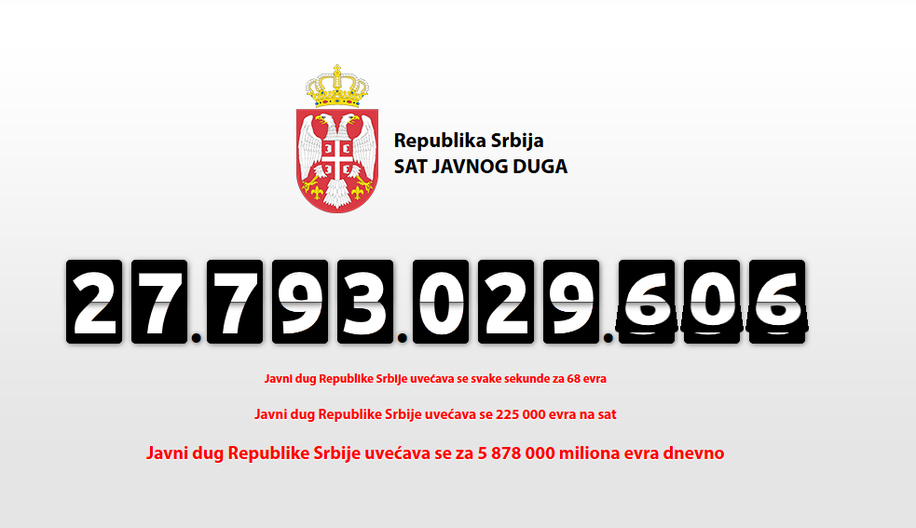
http://www.javnidug.iio.org.rs/

Slide 13
Bilans nacije takođe se može dekomponovati na
primarni tekući bilans (PTB) i neto eksterni dohodak od investicija (rF):
TB = PTB + rF,

Slide 14
Ako svi preferiraju danasnju u odnosu na sutrasnju potrosnju,
r je
pozitivna
negativna
ZASTO – zato sto ce onda domacinstva koja se odricu potrosnje i daju novac na stednju ili u zajam
Traziti da budu kompenzovani vecom potrosnjom sutra
POZITIVNA REALNA KAMATNA STOPA ZNACI POZITIVNE REALNE TROSKOVE CEKANJA

Slide 15
Slika 6.2(a)
Krive indiferencije: normalan slučaj
Potrošnja sutra
0
Potrošnja danas

Slide 16
Slika 6.2(b)
Krive indiferencije: slučaj nulte el. supstitucije
Potrošnja sutra
0
Potrošnja danas

Slide 17
Slika 6.2(c)
Krive indiferencije: konstanta el. supstitucije
Potrošnja sutra
0
Potrošnja danas

Slide 18
Slika 6.3(a)
Optimalna potrošnja: dužnik
D
M
Y₂
Potrošnja sutra
R
C₂
IC₃
IC₂
IC₁
0
Y₁
C₁
B
Potrošnja danas

Slide 19
Slika 6.3(b)
Optimalna potrošnja: kreditor
D
Potrošnja stura
R
C₂
Y₂
A
IC₃
IC₂
IC₁
0
C₁
Y₁
B
Potrošnja danas

Slide 20

Slika 6.4
Teorija životnog ciklusa
Dohodak, potrošnja
Dohodak
Vraćanje duga
Permanentni dohodak
Potrošnja
Pozajmljivanje
0
Vreme

Slide 21
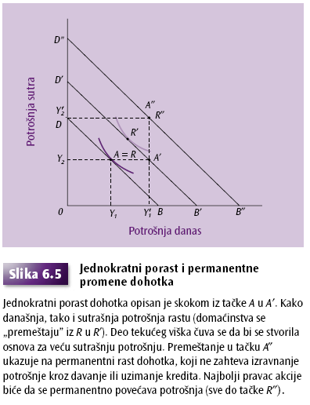

Slide 22
Slika 6.5
Privremene i trajne promene dohotka
D´
D
Potrošnja sutra
A´´=R´´
Y₂´
R´
Y₂
A=R
A´
Y₁
Y₁´
0
B
B´
B´´
Potrošnja danas

Slide 23
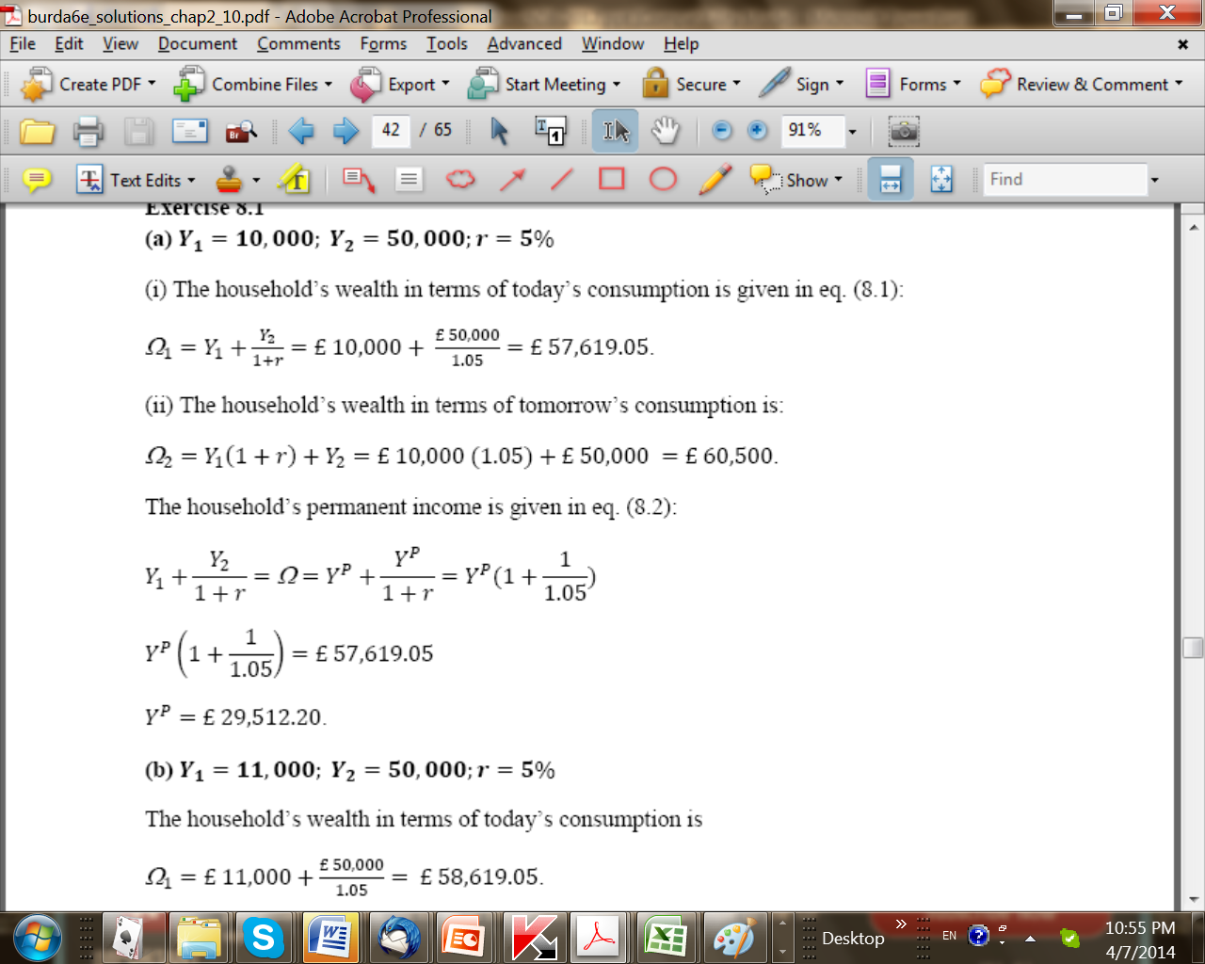
Domaćinstvo raspolaže dohotkom od 10.000 danas i 50.000 sutra.
Ako je realna kamatna stopa 5%, koliko je bogatstvo:
(i) izraženo u današnjoj vrednosti potrošnje,
(ii) izraženo sutrašnjom potrošnjom?
Sadašnja vrednost bogatstva
Sutrašnja vrednost bogatstva

Slide 24

Izračunajte permanentni dohodak ovog domaćinstva
Permanentni dohodak

Slide 25
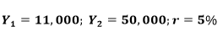

Ako se današnji dohodak neočekivano uveća za 1.000,
kakva će promena nastati u permanentnom dohotku?
Raspoloživost resursa je sada: A permanentni dohodak:
A bilo je:
razlika u permanentnom dohotku je

Slide 26
(b) Ako se dohodak permanentno uvećava za 1000 , šta će se desiti sa permanentnim dohotkom?
Raspoloživost resursa :
A permanentni dohodak:
a razlika u permanentnom
dohotku u odnosu na početak je
Ovaj rast ne zahteva izravnanje potrošnje!

Slide 27
Ovaj rast ne zahteva
izravnanje potrošnje!

Slide 28
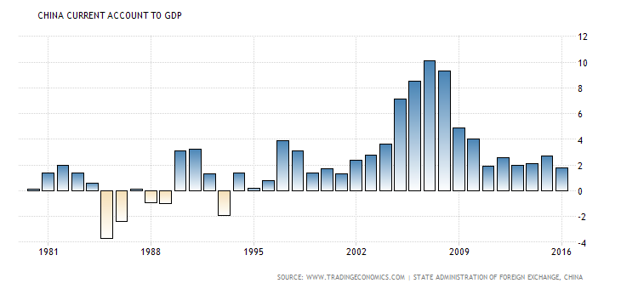
KINA
Hipoteza o permanentnom dohotku sugeriše da
bi Kina trebalo da tokom ovog perioda beleži značajan
platnobilansni deficit. Umesto toga, ona beleži rastući suficit, koji je dostigao nekih 10% BDP.
ZAŠTO???
http://www.tradingeconomics.com/china/current-account-to-gdp

Slide 29
namerno drži potcenjenu valutu da bi veštački podsticala konkurentnost.
kineski građani ne mogu da se zadužuju jer je bankarski sistem prilično nerazvijen.
građani štede skoro polovinu svog dohotka jer u Kini nema socijalne zaštite, tako da novac čuvaju za rashode za zdravstvo i za život u starosti.
Bilo kako bilo, Kina svakako nije na putu optimalne intertemporalne potrošnje.

Slide 30
GDE JE ONDA KINA?
Privremene i trajne promene dohotka
D´
D
Potrošnja sutra
A´´=R´´
Y₂´
R´
Y₂
A=R
A´
Y₁
Y₁´
0
B
B´
B´´
Slika 6.5
Potrošnja danas

Slide 31
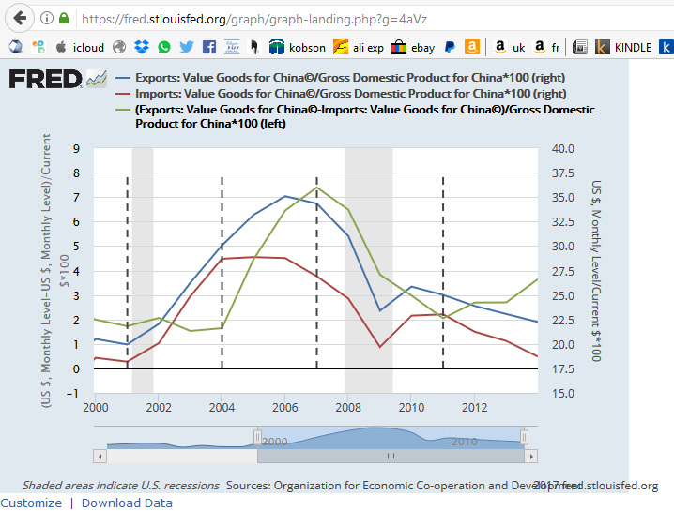
https://fredblog.stlouisfed.org/2016/05/chinas-trade-surplus-since-2000/

Slide 32
Ali Irska jeste...najveće čudo 20. veka!!!!
Stotine hiljada se vratilo iz imigracije
Stopa rasta 7%
Prvih godina potrošnja rasla soprije
To je zbog SDI
A i ponašali se kao Kruso u tački R’’

Slide 33
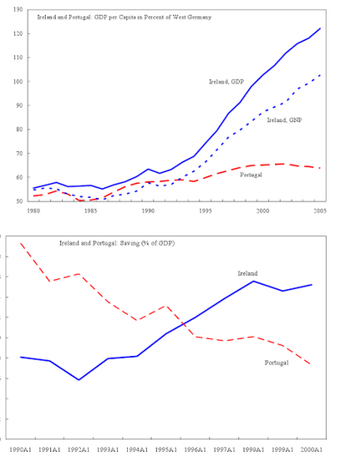
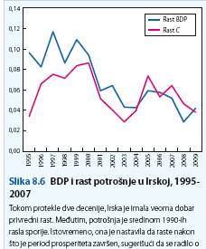
Najpre je najveći deo išao investitorima

Slide 34
GDE JE ONDA IRSKA?
Privremene i trajne promene dohotka
D´
D
Potrošnja sutra
A´´=R´´
Y₂´
R´
Y₂
A=R
A´
Y₁
Y₁´
0
B
B´
B´´
Slika 6.5
Potrošnja danas

Slide 35
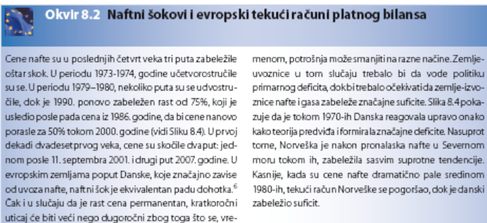
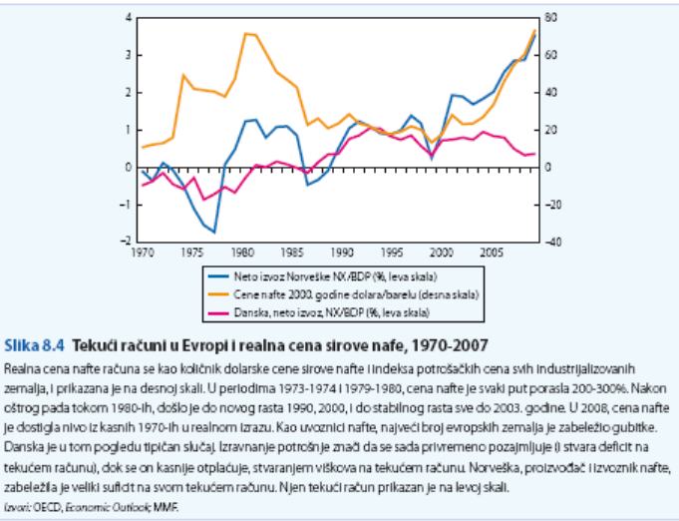

Slide 36
Slika 6.9
Posledice rasta kamatne stope
D
D
A
R´
Potrošnja sutra
Potrošnja sutra
R
R
R´
A
B´
B
B´
B
Potrošnja danas
Potrošnja danas
Sudent Kruso (dužnik)
Smanuje bogatstvo
(b) Profesionalni sportista (kreditor)

Slide 37
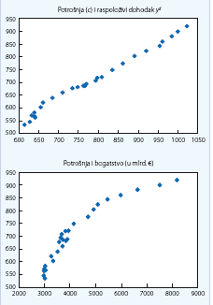
Slika 6.10
Koliko ima dužnika, toliko je i kreditora, ne znamo unapred ishod
potrošnja
potrošnja
Yd
Bogatstvo Ω
bogatstvo više varira nego dohodak

Slide 38
bogatstvo više varira nego dohodak (statistički)
zbog varijacija u berzanskim cenama hartija od vrednosti.
- mi vrednost privatnog bogatstva u stvari i ne znamo, delom stoga što ljudi nerado daju tačne informacije o svojoj imovini
a delom stoga što očekivani budući dohodak — važnu komponentu bogatstva — ne možemo izmeriti i stoga ga u obračunu izostavljamo
Kreditna ograničenja
U prisustvu kreditnog ograničenja, potrošnju limitira tekući raspoloživi dohodak, a ne bogatstvo.

Slide 39
Slika 6.11
Kreditno ograničenje
C
Potrošnja sutra
A
R
0
B
D
Potrošnja danas

Slide 40
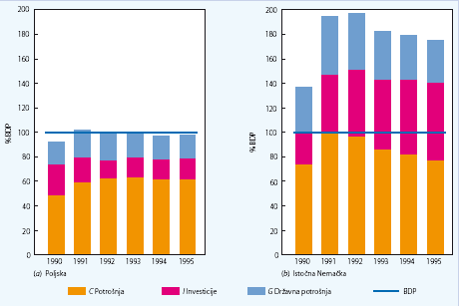
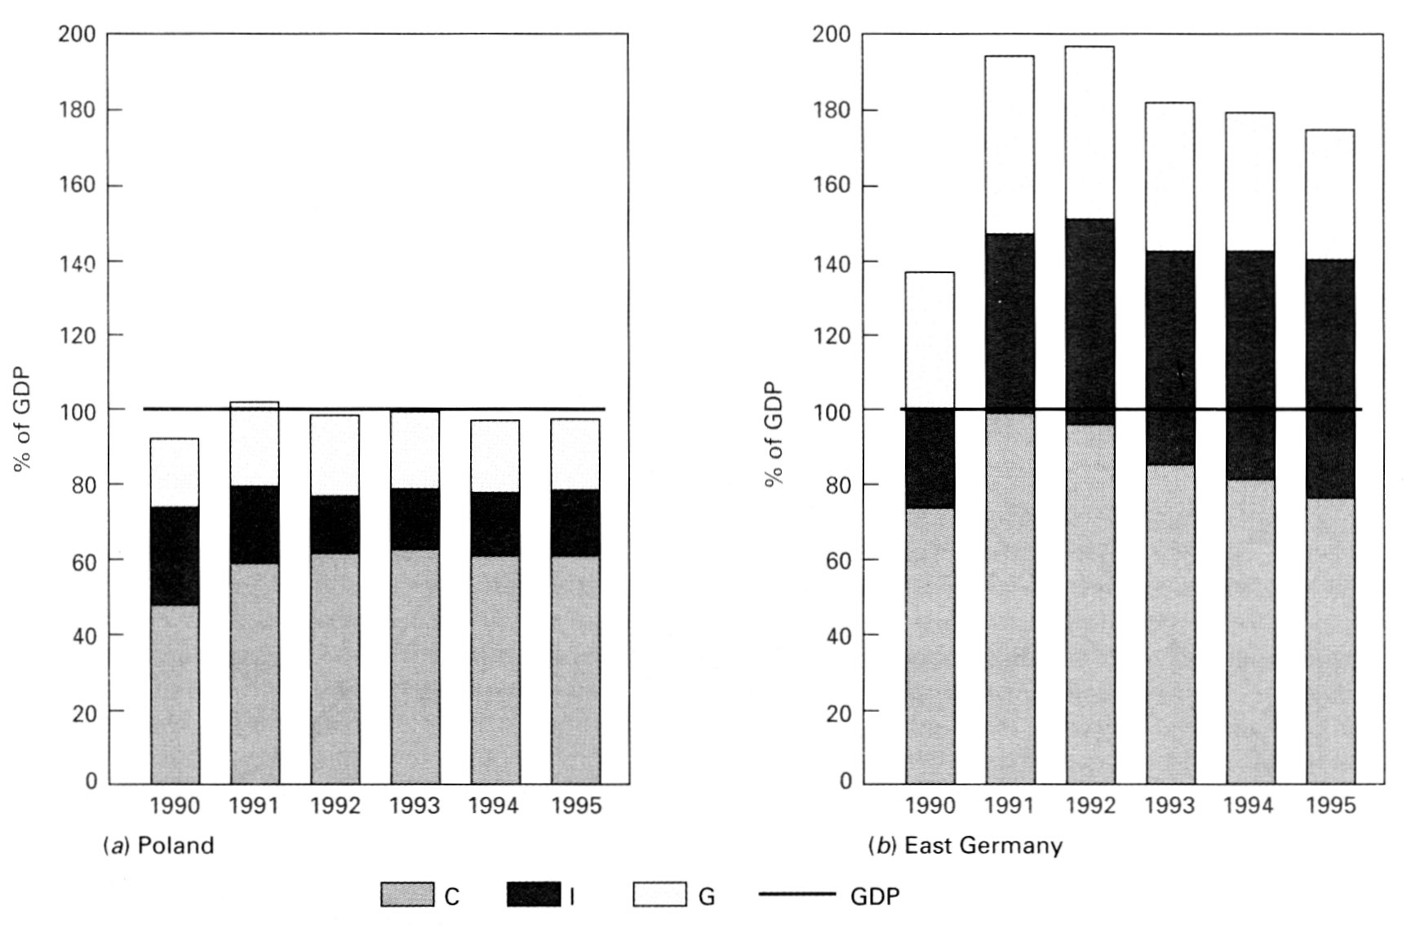
Slika 6.12
BDP, domaća tražnja i tekući račun

Slide 41
VELIKA KRIZA– započela je na hipotekarnom tržištu,\
„Sab-prajm” (sub-prime) krediti su bili napravljeni za siromašne klijente,
NINJA krediti
kamatne stope postavljene
su tako da inicijalna kamatna stopa bude mala, ali da
vremenom ubrzano raste.
Ova kreditna linija ubrzo postala „hit”,
Ubrzo nakon odobrenja, banka je ove kredite – tj. svoje pravo na redovnu otplatu kredita – prodavala drugim finansijskim institucijama.
Ovaj trik je omogućio bankama da ostvare proviziju, a da se trenutno oslobode rizika neplaćanja.

Slide 42
Institucije koje su kupile ove rizične zajmove preprodavale su ih drugim finansijskim institucijama širom sveta.
Ove hartije od vrednosti sa hipotekarnim pokrićem često su menjale vlasnika, putujući iz jedne zemlje u drugu. Završile su u aktivi velikih banaka.
To je stvorilo još jedan problem asimetričnih informacija: poslednji kupci ovih hartija od vrednosti vrlo su teško mogli da dokuče koliki rizik su uneli u svoju aktivu.

Slide 43
upravo je u to doba započeo onaj unapred definisani period rasta kamatne stope na odobrene hipotekarne zajmove
U principu, sama kupljena nekretnina je bila stavljena pod hipoteku, što je garantovalo da kredit ima realno pokriće.
Ali, padom cena nekretnina, nisu samo kuće gubile vrednost, već je istovremeno stotine hiljada kredita ostalo bez realnog pokrića
i trenutno izgubilo vrednost

Slide 44
Najvažnije je da krediti budu pokriveni!
Ali to nije dovoljno
Ako banka ulaže na nesigurno područje....
Tražiće premiju na rizik!
Orban

Slide 45
Anglo-American capitalism has become an instrument for enriching its business managers
http://www.econ.ucla.edu/lal/busta/busta0708.pdf
Glass-Steagall Act – zabranio povratak investicionog bankarstva

Slide 46
“Dobar” platnobilansni deficit je posledica visokih investicionih troškova . Na nešto duži rok to ohrabruje investitore da ulažu i izvoze, te se sutra stvara suficit.
“Loš” deficit je posledica visoke privatne ili javne potrošnje koje nemaju nikakvog uticaja na rast.

